Slide 1

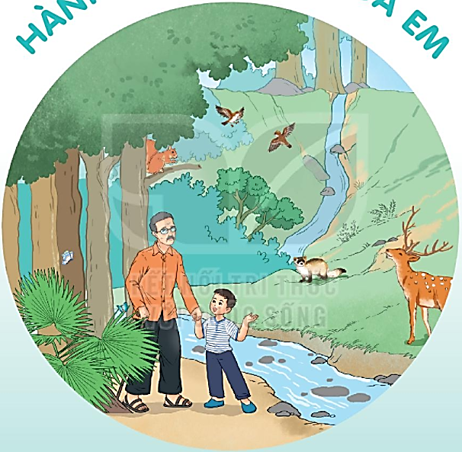
HÀNH TINH XANH CỦA EM

Slide 2
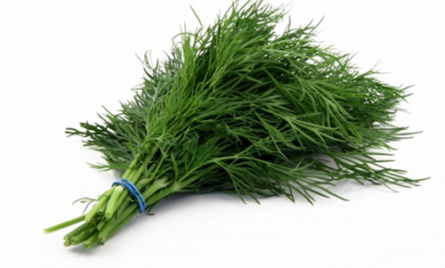
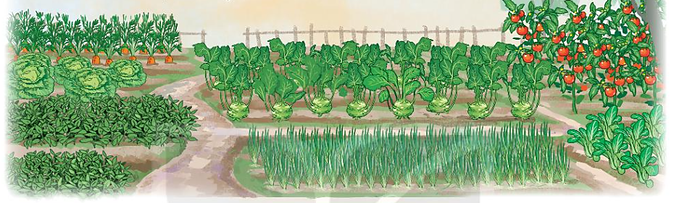
SỰ TÍCH CÂY THÌA LÀ
BÀI 11
BÀI 11
Hãy kể tên một số cây rau mà em biết.

Slide 3


SỰ TÍCH CÂY THÌA LÀ
BÀI 11
BÀI 11
TIẾT 1 – 2
ĐỌC

Slide 4
YÊU CẦU CẦN ĐẠT:
- Đọc đúng, trôi chảy toàn bài Sự tích cây vú sữa. Biết cách đọc các lời nói của các nhân vật trong văn bản Sự tích cây thì là.
- Nhận biết một số loài cây qua bài đọc và tranh minh họa. Hiểu được cách giải thích vui về tên gọi của một số loài cây trong câu chuyện và lí do có loài cây tên là “thì là”.
- HS hiểu rõ hơn về ý nghĩa bài đọc.
- Nhận biết được bài văn xuôi. Bày tỏ yêu thích đối với 1 số từ ngữ, hình ảnh đẹp.
- Phát triển năng lực ngôn ngữ: phát âm đúng các tiếng dễ đọc sai, dễ lẫn do ảnh hưởng của địa phương. Vận dụng qua sắm vai nhân vật trong chuyện biết nói lời đề nghị phù hợp trong thực tế.
- Phát triển phẩm chất Nhân ái. Bồi dưỡng tình yêu thương anh chị em và người thân trong gia đình; bước đầu, hiểu được khó khăn của người dân vùng lũ.

Slide 5

Sự tích cây thì là
Ngày xưa, cây cối trên trái đất chưa có tên gọi. Trời bèn gọi chúng lên để đặt tên. Cây cối mừng rỡ kéo nhau lên trời. Trời chỉ tay vào từng cây và đặt tên:
- Chú thì ta đặt tên cho là cây dừa.
- Chú thì ta đặt tên cho là cây cau.
- Chú thì ta đặt tên cho là cây mít…
Trời đặt tên mãi vẫn chưa hết. Về sau, trời chỉ nói vắn tắt:
- Chú thì là cây vải.
Chú là cây ớt.
Chú là cây tỏi…

Slide 6
Khi các loài cây đều có tên, bỗng một cái cây dáng mảnh khảnh, lá nhỏ xíu đến xin đặt tên.
- Chú bé tí xíu, chú có ích gì để ta đặt tên nào? – trời hỏi.
Cây nhỏ liền thưa:
- Thưa trời, khi nấu canh riêu cá hoặc làm chả cá, chả mực mà không có con thì mất cả ngon ạ.
Trời liền bảo:
- Ừ, để ta nghĩ cho một cái tên. Tên chú thì… là… thì… là…
Trời còn đang suy nghĩ, cây nhỏ đã chạy đi xa rồi. Nó mừng rỡ khoe với bạn bè:
- Trời cho tôi là cây “thì là” đấy!
(Sự tích cây thì là – Trịnh Mạnh kể))

Slide 7
Các từ khó phát âm
vắn tắt
mảnh khảnh
canh riêu
suy nghĩ

Slide 8
Ngắt câu
- Thưa trời, khi nấu canh riêu cá hoặc làm chả cá, chả mực mà không có con thì mất cả ngon ạ.

Slide 9
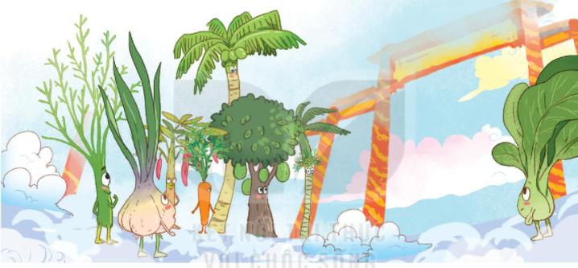
Các từ cần giải nghĩa
vắn tắt (nói)
: nói một cách ngắn gọn.
mảnh khảnh
: cao gầy,nhỏ,trông có vẻ yếu ớt

Slide 10

TRẢ LỜI CÂU HỎI
2. để được trời đặt tên, cái cây dáng mảnh khảnh, lá nhỏ xíu đã giới thiệu về mình như thế nào?
Cây nhỏ liền thưa:
- Thưa trời, khi nấu canh riêu cá hoặc làm chả cá, chả mực mà không có con thì mất cả ngon ạ.

Slide 11

SỰ TÍCH CÂY THÌA LÀ
BÀI 11
BÀI 11
TIẾT 3
VIẾT

Slide 12
YÊU CẦU CẦN ĐẠT:
- Biết viết chữ viết hoa V cỡ vừa và cỡ nhỏ;
- Biết viết câu ứng dụng: Vườn cây quanh năm xanh tốt.
- HS nêu được cấu tạo, quy trình viết chữ hoa V. Nêu được cách nối nét giữa chữ viết hoa với chữ viết thường trong chữ ghi tiếng, nêu được khoảng cách giữa các con chữ, cánh đánh dấu thanh….
- Cảm nhận được cái hay về từ ngữ và hiểu được ý nghĩa câu ứng dụng.
- Giáo dục học sinh có trách nhiệm. Có ý thức viết bài cẩn thận, sạch sẽ và có ý thức thẩm mỹ khi viết chữ.
- HS chăm chú, hứng thú với bài học.

Slide 13
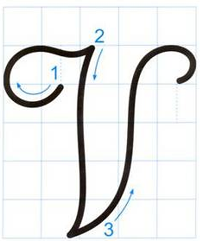
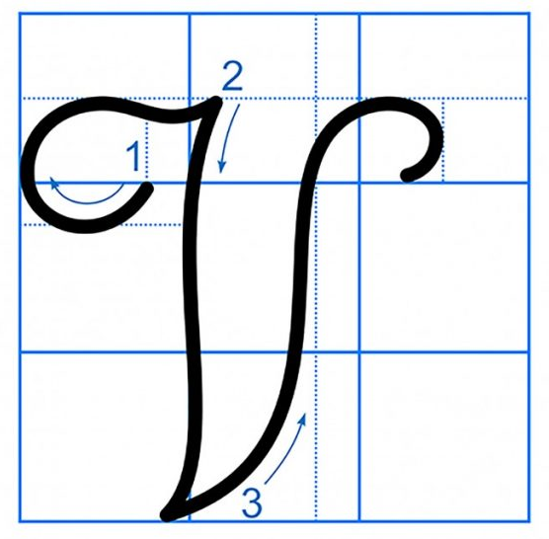
CHỮ HOA V
Viết chữ hoa V

Slide 14
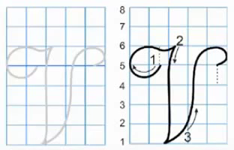
Viết chữ hoa V (Cỡ vừa)

Slide 15
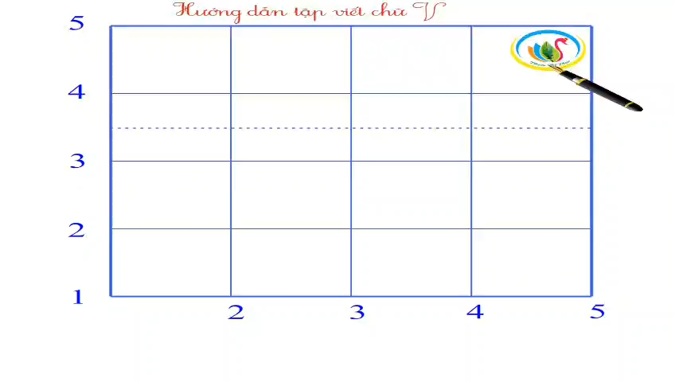
Viết chữ hoa V (Cỡ nhỏ)

Slide 16

Viết ứng dụng
VưŊ cây Ǖίaζ wăm xaζ Ǉō .
a. Chữ cái nào được viết hoa?
→ Chữ V
b. Những chữ cái nào cao 2.5 li ?
→ Chữ V, y, h

Slide 17

SỰ TÍCH CÂY THÌA LÀ
BÀI 11
BÀI 11
TIẾT 4
NÓI VÀ NGHE

Slide 18
YÊU CẦU CẦN ĐẠT:
- Biết trao đổi về nội dung của văn bản và các chi tiết trong tranh.
- Nhận biết các sự việc trong câu chuyện Sự tích cây thì là tranh minh hoạ.
- Đoán được nội dung câu chuyện qua câu hỏi gợi ý và kể lại được 1 -2 đoạn của câu chuyện.
- Vận dụng kể được cho người thân nghe những sự việc cảm động trong câu chuyện.
- Cảm nhận được cái hay của hình ảnh, từ ngữ, ý nghĩa câu chuyện.
- Phát triển phẩm chất Nhân ái. Bồi dưỡng tình yêu thương anh chị em và người thân trong gia đình; bước đầu, hiểu được khó khăn của người dân vùng lũ.

Slide 19
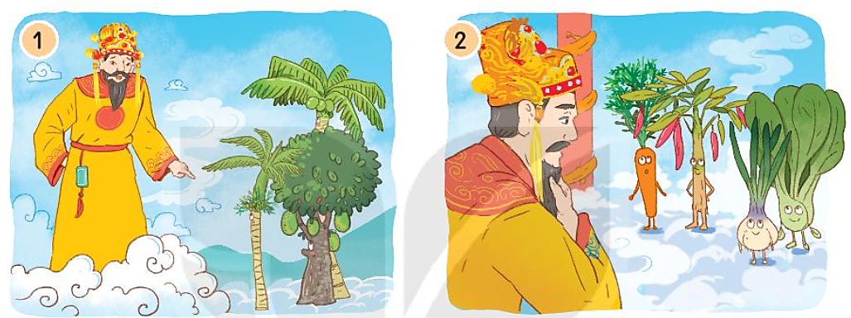
Cây cối lên trời xin tên.
Trời ban tên cho các loài cây: dừa, cau, mít, vải, ớt, tỏi.

Slide 20
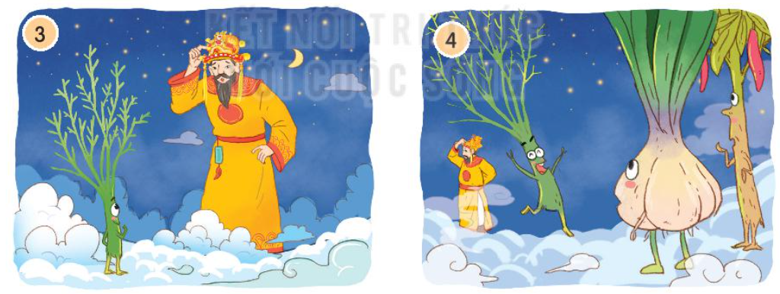
Cây nhỏ xin trời bạn tên và tự giới thiệu về mình.
Vì cây nhỏ vội vàng nên đã nghe nhầm lời lẩm nhẩm của trời là tên mình.

Slide 21
Sự tích cây thì là

